Slide 1
Vyhodnocování výstupů, tvora technologické výstupní sestavy, kvantifikace
Seminář č. 11

Slide 2
Klíčová slova
snapshot, slice, teplotní pole, fluid velocity, fraction solid, solidification time, shrinkage porosity
Cíle kapitoly
Cílem kapitoly je na základě v předcházející kapitole prezentovanému způsobu práce v prostředí Visual-Viewer s konkrétními příklady vytvořené technologické výstupní sestavy realizovat vlastní hodnocení výstupů simulace slévárenských procesů.

Slide 3
Úvod do kapitoly
Jak již bylo zdůrazněno v předcházející kapitole, úspěšné dokončení výpočtu numerické simulace je sice důležitým, ovšem ne finálním krokem v procesu numerického modelování. Neméně důležitá je také správná a výstižná interpretace výsledků simulací s ohledem na požadavky provozu slévárny. Níže jsou pro představu uvedeny ukázky základních typů výsledků, využívaných při hodnocení plnění a tuhnutí odlitků z tvárné litiny. Jedná se o výstupní sestavy ke vzorové úloze, která byla řešena v rámci jednotlivých kapitol.

Slide 4
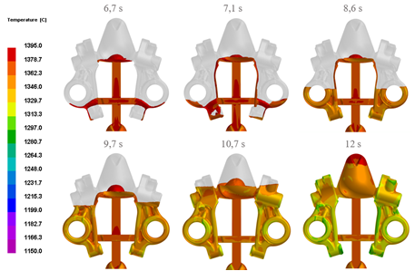
Temperature
- Zobrazení teplotního pole v průběhu odlévání:
Snapshot – na povrchu odlitku
Slice – v objemu odlitku
- Současné zobrazení průběhu plnění formy

Slide 5
Temperature
Slice

Slide 6
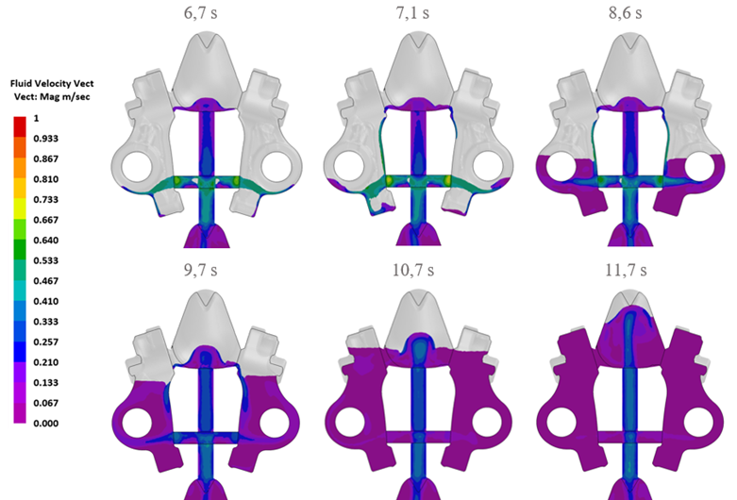
Fluid Velocity
-Vizualizace proudového pole v průběhu plnění formy
-Možnost zobrazení vektorového proudového pole – znázornění směru proudění
-Současné zobrazení průběhu plnění formy – je možné např. zjistit, zda při dané teplotě nedochází k tuhnutí kovu již v průběhu plnění formy
Slice

Slide 7
Fluid Velocity
Slice – vektory rychlosti

Slide 8
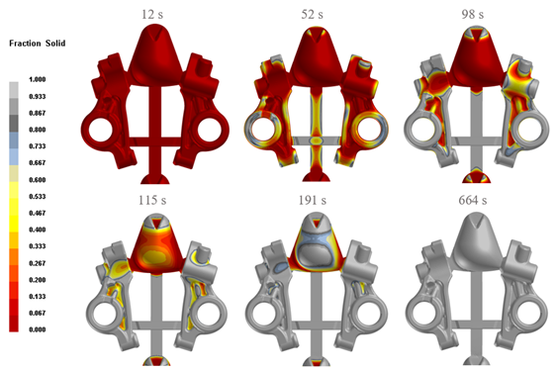
Fraction Solid
- Průběh tuhnutí odlitku
Snapshot

Slide 9
Fraction Solid
Slice

Slide 10
Solidification time
- Čas tuhnutí
- Může sloužit k odhadu místa potenciálního vzniku porozity
- Vhodné při návrhu vtokové soustavy – zobrazí místo, ve kterém kov tuhne nejpozději tzv. tepelný uzel (místo tvorby staženiny/porozity). Ten je potřeba pomocí nálitku přemístit mimo těleso odlévané součásti (viz. Obrázek).

Slide 11
Solidification time
Slice
Cut Off

Slide 12
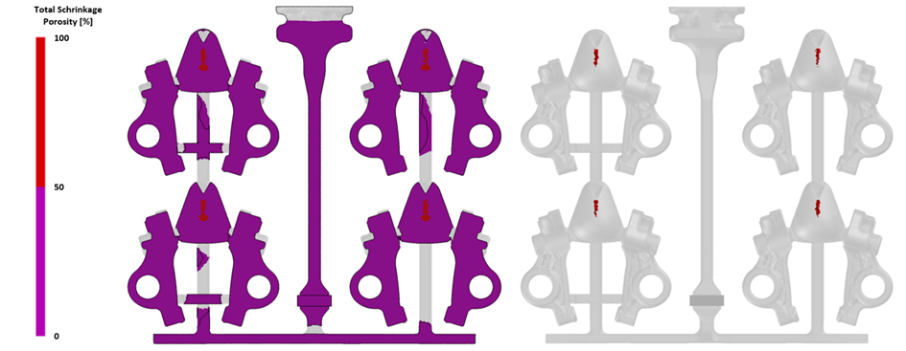
Total Shrinkage Porosity
- Zobrazí vady v materiálu vzniklé v důsledku jeho smršťování (staženina, porozita)
- Možnost zobrazení celého objemu vady pomocí Cut Off
Slice
Cut Off

Slide 13
Kontrolní otázky
1. Popište, co vyjadřuje výsledek „Shrinkage porosity“.
2. Jak zobrazit místa odlitku, kde má proud při plnění formy největší rychlost?
3. Popište způsob vytvoření křivky závislosti teploty na čase pro vybraný bod odlitku.

